Slide 1

DAW
mihaela.tudor@softbinator.com

Slide 2
Dependency injection & Repository pattern
To be clear about some terms: serviciu = bucata de cod / clasa care proceseaza date si rezolva un anumit scop instanta = vezi OOP: class vs instance; basically, toti suntem oameni, dar eu sunt o instanta de om, tu esti alta instanta de om.
Pana acum nu cred ca am explicat asta, asa ca o sa vin acum:
IQueryable vs IEnumerable vs List; la baza toate sunt colectii, dar functioneaza asa:

Slide 3
Dependency injection & Repository pattern
IQueryable = asta tine minte query-ul spre baza de date; nu tine minte datele, ci cum sa ia datele; de fiecare date cand accesam datele dintr-un IQueryable, se face query-ul spre baza again.
IEnumerable = the same thing, dar cu date in-memory; nu tine minte datele, si cum sa ia datele, si mereu ia datele din nou la accesarea lor.
List = asta tine minte datele, nu cum sa le ia; ia datele doar la inceput si le copie pe propria lui memorie.

Slide 4
Dependency injection & Repository pattern
Hai sa incepem cu Dependency Injection.
Dar pentru asta, sa fim sigur ce-i o dependinta si unde o vedem, ca sa intelegem de ce facem ceea ce facem. In exemplele date pana cum, noi ma folosit clasa noastra dbContext direct in Controller (which is bad practice, dar asta o sa intelegem in partea a doua), asa ca hai sa luam exemplul asta:

Slide 5
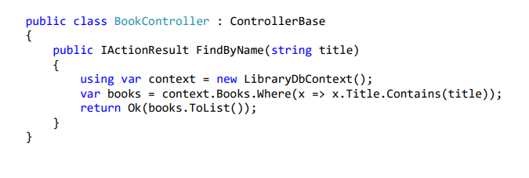
Dependency injection & Repository pattern

Slide 6
Dependency injection & Repository pattern
E, acum o sa avem o problema.
Cand va ajunge la books.ToList(), el va incerca sa acceseze obiectul context; surpriza! Obiectul context a fost distrus la finalul metodei GetBooksFilteredByTitle, HOP eroare de dependinta. Din acest motiv, spunem ca obeictul BookController este dependent de obiectul LibraryDbContext.
Evident ca intr-o aplicatie mai mare, in Controller-ul o sa depinde de o clasa „Service” care la randul ei o sa depinde de o alta clasa „Service” sau de „DbContext” direct, deci o ierarhie intreaga de dependinte,
greu de controlat manual.

Slide 7
Dependency injection & Repository pattern
Deci, avand dependinte, greu de lucrat.. Rezolvarea? Hmm, hai sa inversam dependintele. Pai, in loc sa fie instanta de BookController dependenta de LibraryDbContext, de ce sa nu fie invers? Instanta de LibraryDbContext sa depinda de instanta de BookController.
Bun, pai cum facem context-ul de depinda de Controller? Simplu, adaugam context-ul ca proprietate in controller-ul nostru. Daca Controller-ul il detine, el va avea controlul, cat exista controller-ul exista si context-ul.
Asta inseamna inversion of control, schimbam
controlul intre cele 2 clase.

Slide 8
Dependency injection & Repository pattern
Totusi, si ca proprietate, pentru ca ea sa aiba valoare, sa nu fie null, cineva sau ceva tot trebuie sa fie responsabil de a-i da o valoare.. aaa n-am chef, las’ ca face .NET-ul; nu glumesc, chiar face .NET-ul. Noi trebuie doar sa ii zicem sa faca asta, si rezolva cu o instanta configurata cat sa mearga bine, si sa nu depinda la randul ei de alta clase.
Cum noi vrem ca Controller-ul sa se contruiasca cu tot cu Context de la inceput, cerem din constructor instanta si o salvam in proprietate. It should look something like this:

Slide 9
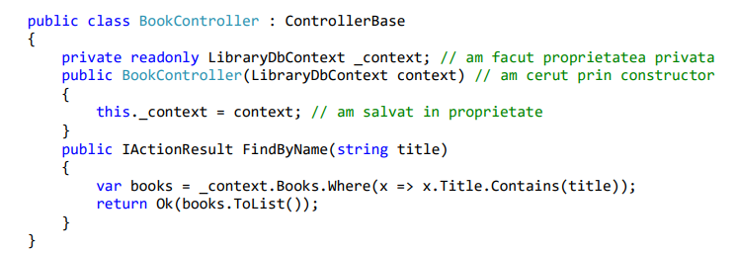
Dependency injection & Repository pattern

Slide 10
Dependency injection & Repository pattern
And this ^ is Dependency Injection :)
Framework-ul cauta tipul cerut de noi in colecția sa de servicii (imediat zic de asta), creaza o instanta daca nu este deja creata, si o paseaza in constructor. Colectia de servicii: asta este colectia care este confiurata in Program (remember, laboratorele 1-2 :D); este prima functie de care ziceam pe atunci ConfigureServices. Cand cream orice clasa (serviciu, repository, dbContaxt, etc) pe care il vrem folosit prin dependency injection, va trebui sa venim in Program sa inregistram respectiva clasa in colectia de servicii; e simplu, pur si simplu mergem si ii dam AddTransient / AddScoped / AddSingleton;
Transient / Scoped / Singleton zice cum sunt controlate
instantele respectivului serviciu:

Slide 11
Dependency injection & Repository pattern
Transient = la fiecare injectare se creaza o instanta noua
Scoped = in cadrul unul request, exista o singura instanta pentru toate injectiile; instante diferite pentru requesturi diferite
Singleton = o singura instanta orice ar fi

Slide 12
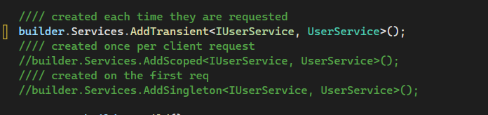
Dependency injection & Repository pattern

Slide 13
Dependency injection & Repository pattern
One more thing to say here, would be: it’s a good practice to use interfaces (cu exceptia DbContext); „teoria” din spate e greu de inteles din prima: interfetele astea creaza un lebel de abstractizare si imparte defintiile metodelor de implementarea lor, ajuta putin pentru a fi cat mai decuplate componentele intre ele + ajuta pentru crearea de teste (see TDD online); e smecher ca se inejcteaza de obiecei interfata, in program mentionezi ca de la interfata IBookService exista implementarea BookService, si stie el ce instanta sa-ti dea.

Slide 14
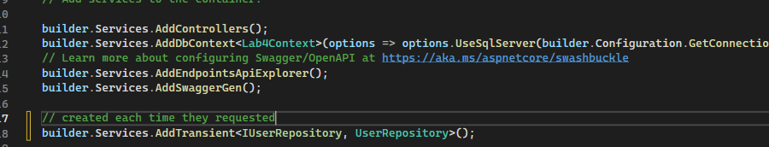
Dependency injection & Repository pattern
Basically, in Program ar arata cam asa:

Slide 15
Dependency injection & Repository pattern
Acum putem zice 2 cuvinte si despre Repository Pattern.
Povestioara: sa faci sa mearga ceva, e simplu. Cod care doar sa mearga poate scrie toata lumea; sa scrii cod organizat, care sa functioneze si pe o echipa intreaga de programare, that’s the real deal.. asta face un developer sa fie bun. De obicei, se lucreaza in layere, fiecare layer stiind sa rezolve un anumit lucru; usually, o sa avem:

Slide 16
Dependency injection & Repository pattern
Data Access Layer (DAL) care se ocupă de cum sunt organizate datele, cum sunt datele retrieved si configurarile lor.. asta este cel care comunica cu baza de date. (REPOSITORIES)
Business Logic Layer (BLL), care stie cum trebuiesc procesate datele in functie de logica custom a aplicatiei; asta este cea care comunica cu DALul de mai sus. (SERVICES)
Layer-u de Controllere, care tot ce stie sa faca este sa preia cerintele userilor si sa expuna datele inapoi; el foloseste ce ii
da BLL-ul de mai sus.

Slide 17
Dependency injection & Repository pattern
Aceste layere, comunica unul cu altul prin Dependency Injetion-ul de mai devreme, iar ceea ce numim Repository Pattern, este un design pattern ce, in general, organizeaza putin codul scris in DAL.
Ce ne zice el? Sa creem un Repository pentru fiecare entitate; basically, vazut din afara, este depozitoul de date. Acest repository este singurul care stie cum si de unde sa ia datele; Cand am nevoie sa iau date despre din tabela de Books, injectezi BookRepository si ma folosesc de ce metode imi expune acesta.

Slide 18
Dependency injection & Repository pattern
Mai mult de atat, pentru ca refolosirea codului e un lucru super util, se obisnuieste crearea unui GenericRepository, care sa aiba metode comune, care au aceeași implementare indiferent de entitate. Dupa, repository-ul specific (BookRepository) vine, il mosteneste pe cel generic, si automat pot fi folosite si cele din generic; pe langa ele, fiecare repo specific își scrie metodele specifice de accesare a datelor.

Slide 19
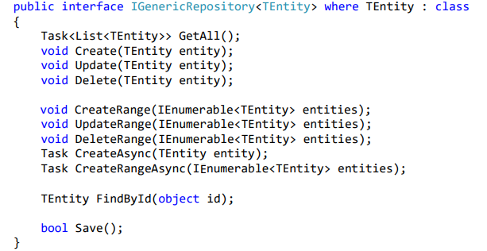
Dependency injection & Repository pattern

Slide 20
Dependency injection & Repository pattern
Sincer, mai mult de atat nu prea e de zis despre acest Repository Pattern; lucrurile vin si se imbina mai bine cu cat il folosesti; pentru detalii, insa, o sa las link-ul asta aici: https://www.programmingwithwolfgang.com/repository-pattern-net-core/

Slide 21
Alte patterns pentru .Net despre care puteți citi
Mediator
Unit of work
Decorator Pattern
Intercepting Filter Pattern
Config Pattern

Slide 22

IIS & IIS Express
IIS = Internet Information Services
Este un webserver Microsoft ce ruleaza pe Windows pentru a genera requesturi si alte functionalitati necesare ASP.Net.
IIS express este versiunea mai lightweight a IIS.

Slide 23
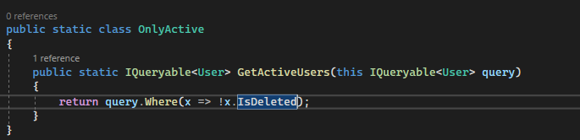

Extension Method
Le folosim atunci cand vrem sa adaugam metode noi folosite în mai multe parti din aplicație fără a avea cod duplicat.

Slide 24
Seedere (database seeders)
Sunt metode ce le apelăm pentru a popula automat baza de date. Putem avea datele intr-un json, in constante etc.
Se pot apela ori la rularea aplicației ori în diferite moment dar și migrari.

Slide 25
DTO
DTO = Data transfer object
Folosim ca răspuns la requesturi aceste DTO-uri pentru a ascunde anumite proprietăți ale modelelor din baza de date, pentru a nu avea ciclicitatea de la tabele și pentru a facilita comunicarea între sisteme.

Slide 26
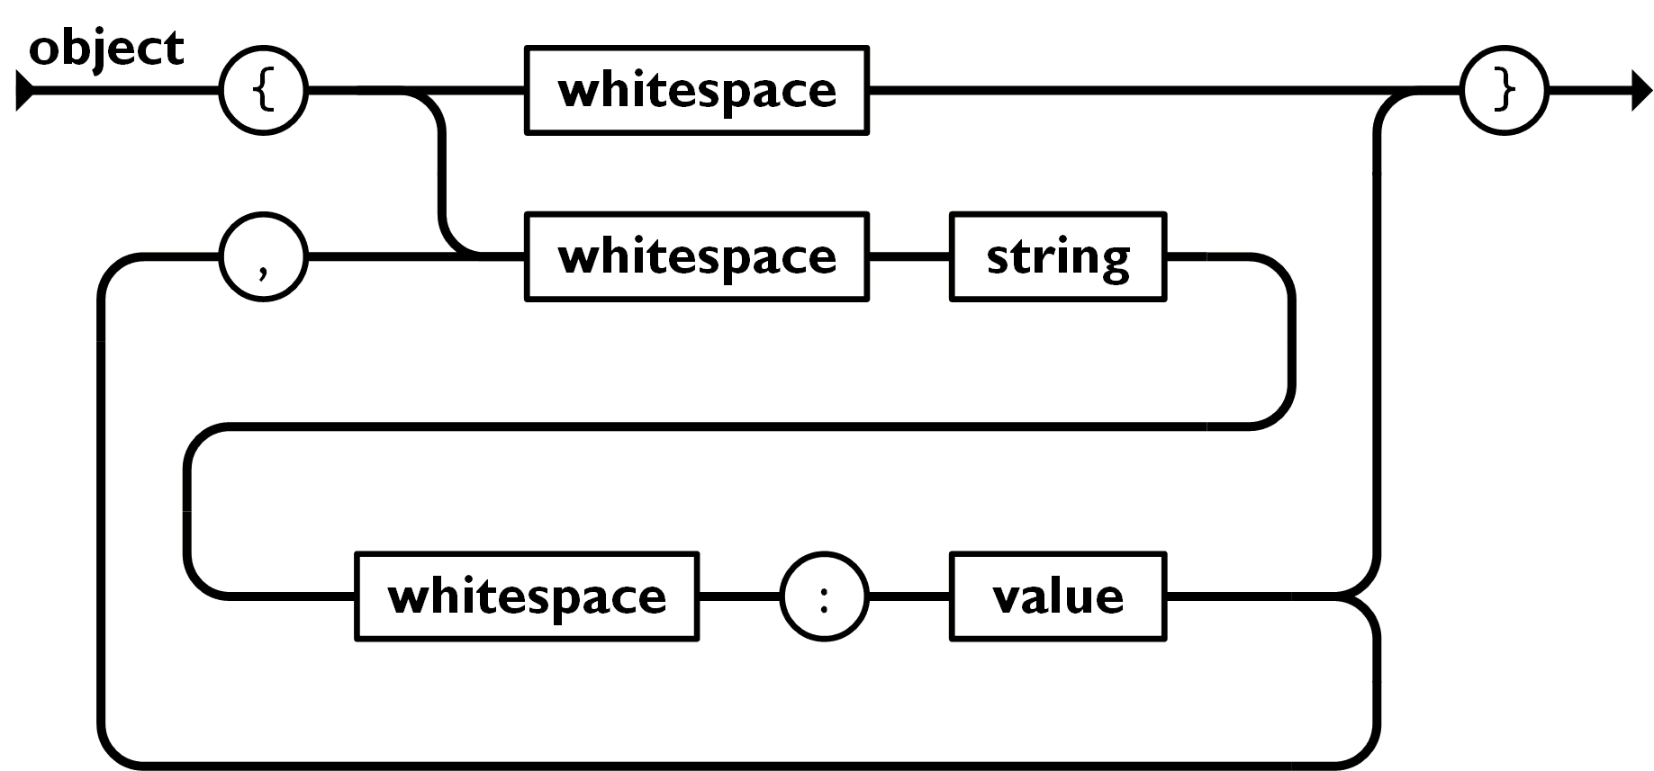
JSON
JSON = Javascript Object Notation
Este un format lightweight pentru transferul de informații.

Slide 27
Automapper
https://docs.automapper.org/en/stable/
Folosim automapper pentru a mapa datele de la un model la un dto automat.
Pentru a folosi automapper trebuie sa adaugam urmatoarea linie de cod in program:

Slide 28
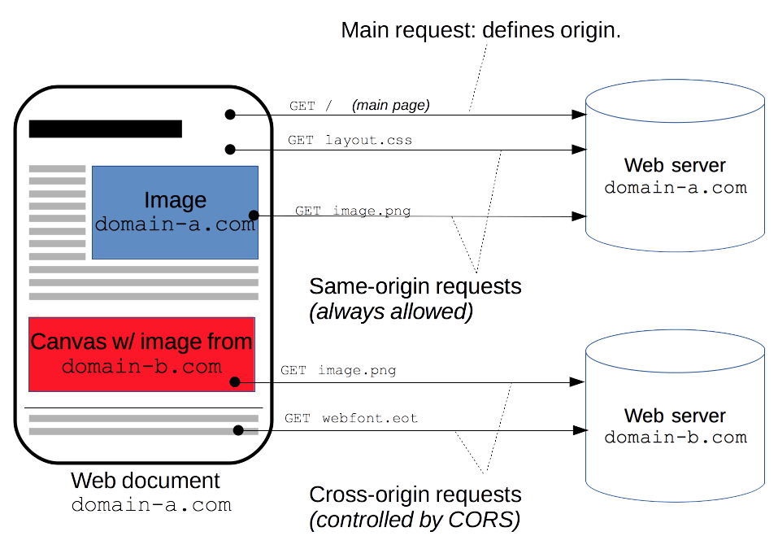
Cors
Cors = Cross-origin resource sharing

Slide 29
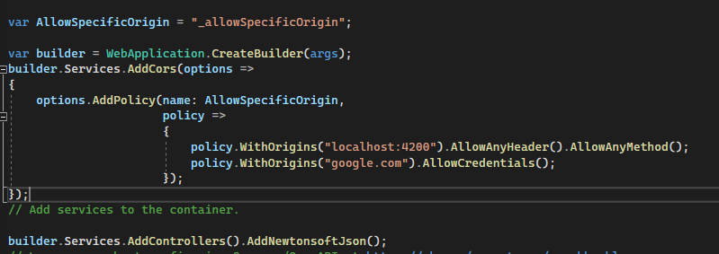

Cors
Daca backend-ul nostru are alta origine fata de frontendul nostru trebuie sa facem aceste ‘setari’ pentru CORS în fișierul program.

